Slide 1


绿色低碳建筑产品解决方案
Better Inside, More in Sight
助力建筑节能减排，赋能企业ESG表现

Slide 2
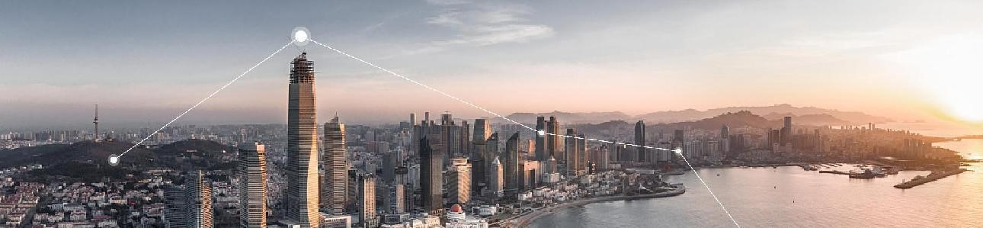
目录
01
02
03
公司介绍
市场机遇
解决方案
04
05
06
方案效益
方案产品
成功案例

Slide 3


01
公司介绍

Slide 4


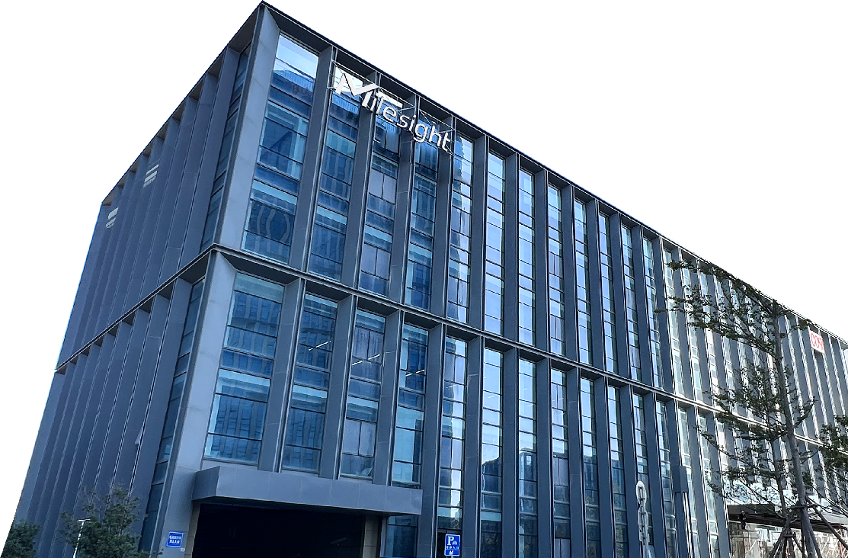

公司介绍
专业的数字感知产品提供商
打开视界 感知无界
专注于智能物联网设备的研发、生产与销售。
星纵物联介绍
厦门星纵物联科技有限公司是专业的数字感知产品提供商，专注于智能物联网设备的研发、生产与销售。
星纵品牌（Milesight）诞生于2011年，以“让每一次感知，都拥有驱动世界的力量”为品牌使命，运用前沿的物联网与人工智能技术，为客户提供高效、节能、可靠的智能物联网产品，助力数字化建设，实现万物互联。
2000+
全球渠道合作伙伴
2 大研发中心
120+
国家和地区业务覆盖
4 大办事处

Slide 5
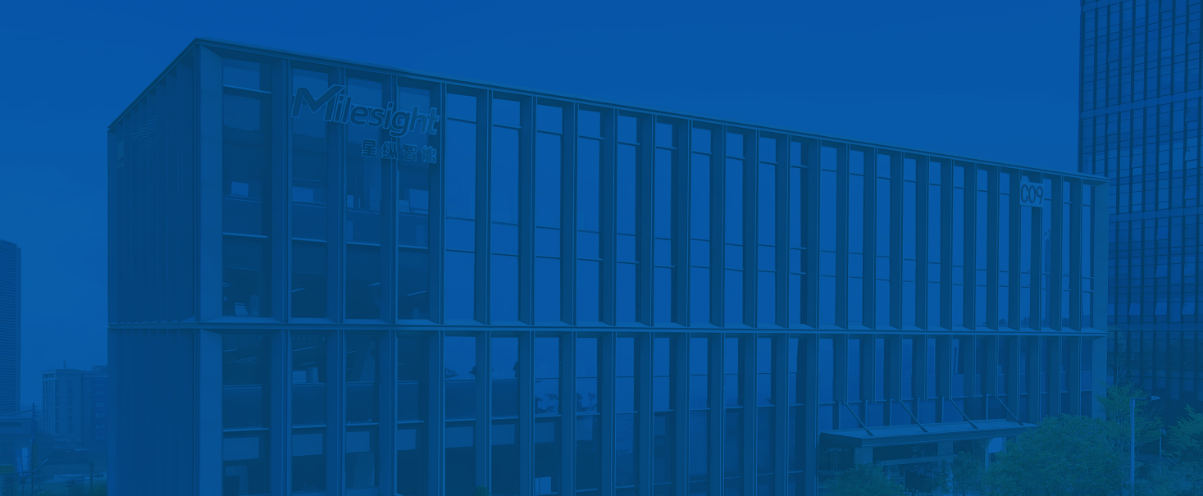

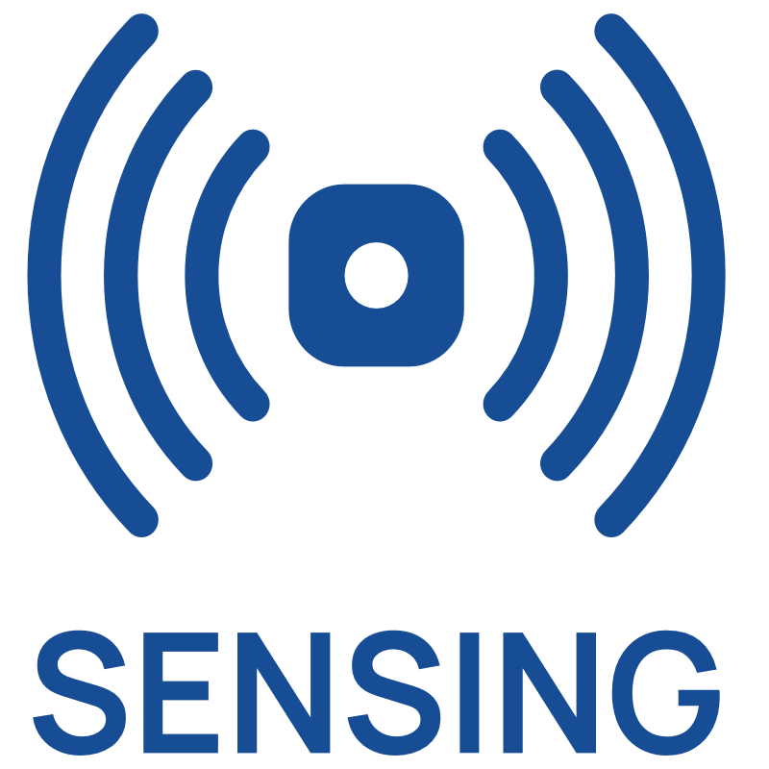



星纵物联科技有限公司（以下简称“星纵”）是专业的数字感知产品提供商，专注于智能物联网设备的研发、生产与销售。
公司简介
星纵品牌（Milesight）诞生于2011年，以“让每一次感知，都拥有驱动世界的力量”为品牌使命，运用前沿的物联网与人工智能技术，为客户提供高效、节能、可靠的智能物联网产品，助力数字化建设，实现万物互联。
作为全球化的高新技术企业，星纵与超过2000家全球渠道伙伴建立了合作关系，业务遍及120多个国家和地区，产品已广泛应用于智慧园区、智慧楼宇、智慧教育、智慧农业等多个领域。星纵始终坚持自主研发与技术创新，立足市场与客户需求，持续赋能AIoT产业的发展与创新。
800+
＞50%
＞15%
126项
191项
团队精英
研发工程师
营收投入研发创新
专利证书
软件著作权
Notes:
星纵品牌（Milesight）诞生于2011年，在AIOT领域已经深耕14年，总部位于美丽的滨海城市厦门，目前公司约700人，其中研发人员占比50%以上，我们的产品都是自主研发生产，目前产品的专利证书达到126项，软著达到191项，产品次品率＜0.7%
星纵物联的定位是一家专业的数字感知产品供应商，致力于智能物联网设备的研发、生产与销售。

Slide 6











全球化布局
1000,000+
设备在全球部署
120+
2大研发中心：厦门、成都
8大办事处：北京、上海、深圳、成都、广州、武汉、西安、杭州
国家和地区业务覆盖
65%
2000+
2
8
复合年增长率
全球渠道合作伙伴
大研发中心
大办事处

Slide 7
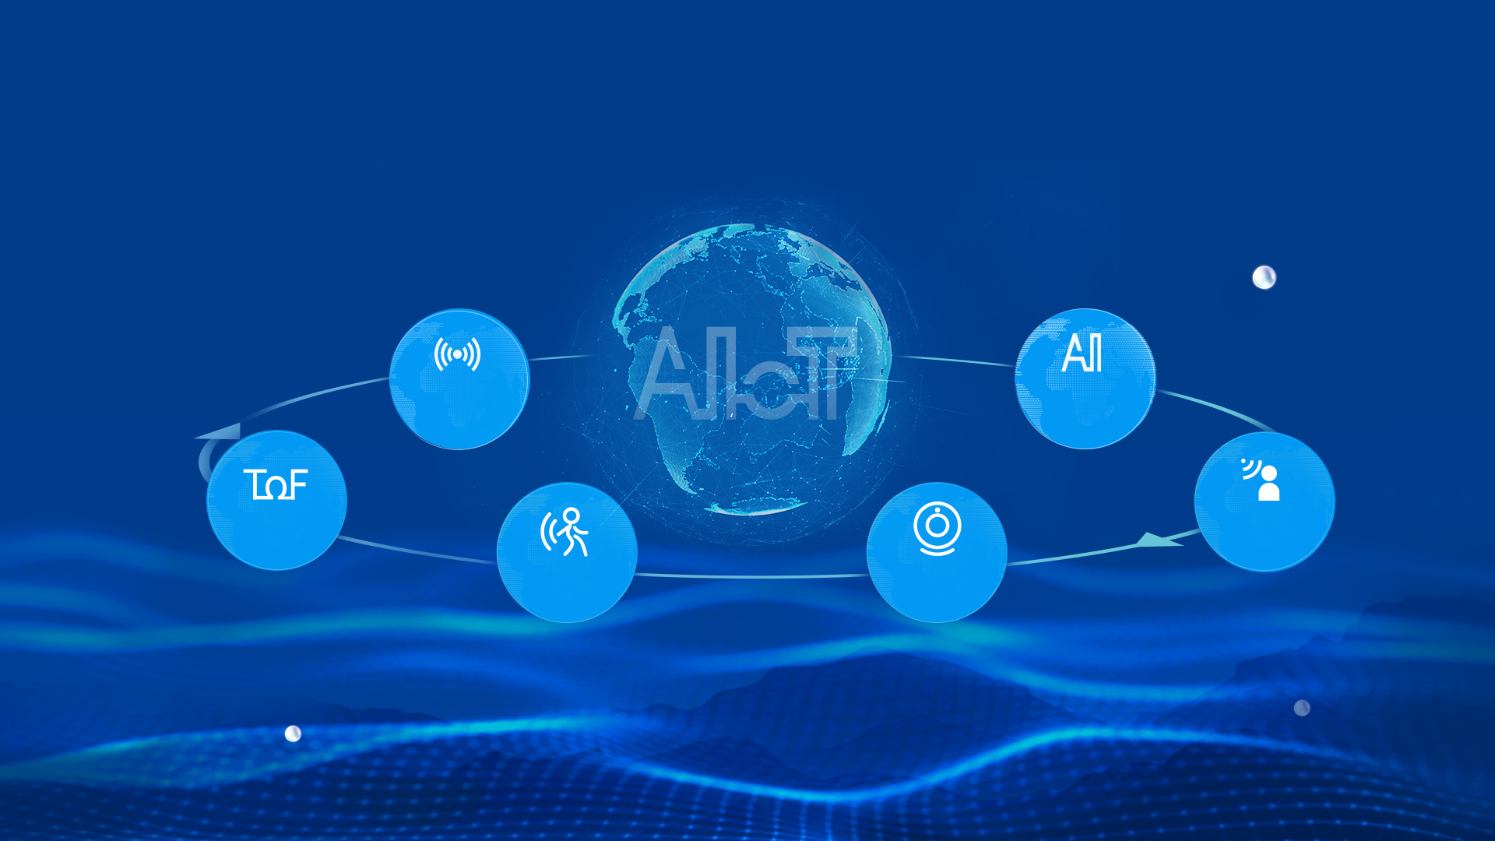

多技术创新融合
雷达
AI算法
ToF
热电堆
PIR
视觉

Slide 8



















技术优势与品类丰富
100+
凭借出色的产品设计，荣获LoRa联盟杰出服务奖、红点设计奖和iF设计奖等多项殊荣。
款产品
129
191
项软件著作权
提供LoRaWAN®、NB-IoT、5G、4G、LTE-Cat1、LTE-M、Wi-Fi、Halow-WiFi、以太网等多种通信协议。
项专利证书
通过了ISO9001质量管理、ISO14001环境管理、ISO27001信息安全管理、ISO45001职业健康管理多项体系认证；且产品也符合合规化要求，通过了CE、FCC、RoHS 等认证。
Wi-Fi
LTE-M
Notes:
简单介绍下目前【物联网通信协议】的全球发展的趋势。。。。。。。
2020年全球物联网连接规模达到300亿，2024年全球物联网连接量将达到650亿，2025年全球物联网支出将达到1.1万亿美元
目前物联网协议主要以WIFI\Zgeb\蜂窝\NB\LORA等通信网络协议为主
如果按速率划分，物联网连接数分布大致是：高速率10%、中速率30%、低速率60%。
LoRa等低功耗广域物联网主要面向的就是这60%的物联网市场的需求，目标直指千亿级的市场容量

Slide 9








售前服务
协助销售团队提供售前技术支持和专业服务，确保客户需求与产品/服务能力精准匹配，缩短销售周期、同时降低后期交付风险。
1
2
产品方案培训
提供专业的产品及通信技术培训，降低技术认知门槛。
需求分析与方案适配
倾听客户需求，解答客户技术细节问题，根据客户需求适配产品方案。
3
4
5
解决项目落地障碍
识别项目需求落地潜在风险（如技术瓶颈、兼容性问题），提出规避策略或解决方案。
行业洞察与分享
分享行业趋势、最佳实践案例，帮助客户规划长期技术路线。
需求转化
将客户非技术性需求转化为可落地的技术方案，提供可落地的标准/定制化产品方案。

Slide 10
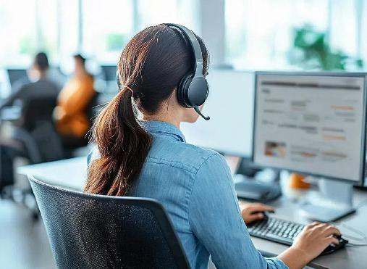
售后服务
星纵物联拥有专业的服务团队和技术力量，丰富的产品解决方案经验，健全的客户服务体系，系统性的服务流程，为客户提供优质的服务，解决客户的后顾之忧。
快速响应
专业服务
测样服务
免费测样过程问题配合。
质保及返修
产品默认质保1年，质保期限内存在产品问题支持免费替换或维修处理。项目中发现设备异常，优先发送新设备支持项目推进。1年后，同样支持寄回返修处理，公司遵循标准的基于ISO需求的返修流程。
7*24小时在线支持
及时同步客户对接状态信息
实时记录客户的问题、请求时间与处理状态
现场技术配合和培训
项目部署
提供项目部署指导文件，通过远程或是线下项目部署指导配合，保障项目落地。
技术培训
提供系统化的技术能力培训，配合提升客户对于行业产品的技术能力。

Slide 11

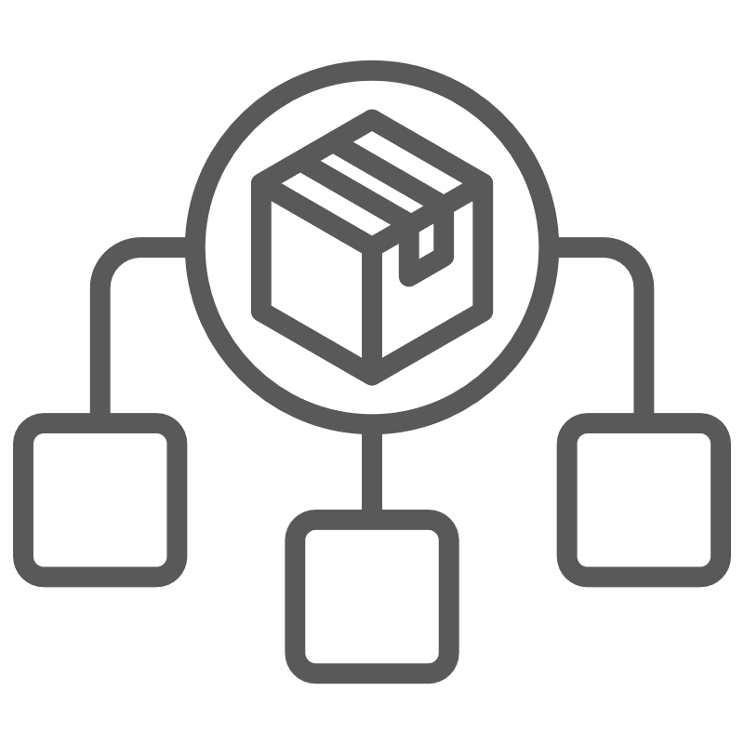





稳定的渠道建设
万亿级市场，共谋双赢未来
全方位赋能
业务指导
提供销售培训和指导，帮助渠道合作伙伴理解产品的市场定位、竞争优势和销售策略，以便更好地推广和销售产品。
政策支持
明确的合作政策和条款，如价格政策、销售区域保护、客户/商机/线索分享等，确保双方权益和合作的稳定性。
市场管理
具备完善的项目报备制度和市场保护机制，有效保护合作伙伴的市场权益，共同推动业务的可持续发展。
营销支持
共同制定市场推广计划、提供市场营销资料和工具（如宣传册、展览品等）、联合开展市场活动等。
技术支持
提供售前/售后技术培训，帮助合作伙伴解决产品安装、配置、故障排除等方面的技术问题，同时7*24小时在线支持，确保客户得到及时和专业的技术支持。

Slide 12




























































优秀的生态合作伙伴
星纵物联以蓬勃的创造力，不断推出高价值的产品与技术，与合作伙伴实现共赢。
合作伙伴
Notes:
星纵物联以蓬勃的创造力，不断推出高价值的产品与技术，与合作伙伴实现共赢。
这里展现的是我们部分合作伙伴，在国内比较出名的头部企业，像华为、阿里、腾讯也都是我们的合作伙伴

Slide 13
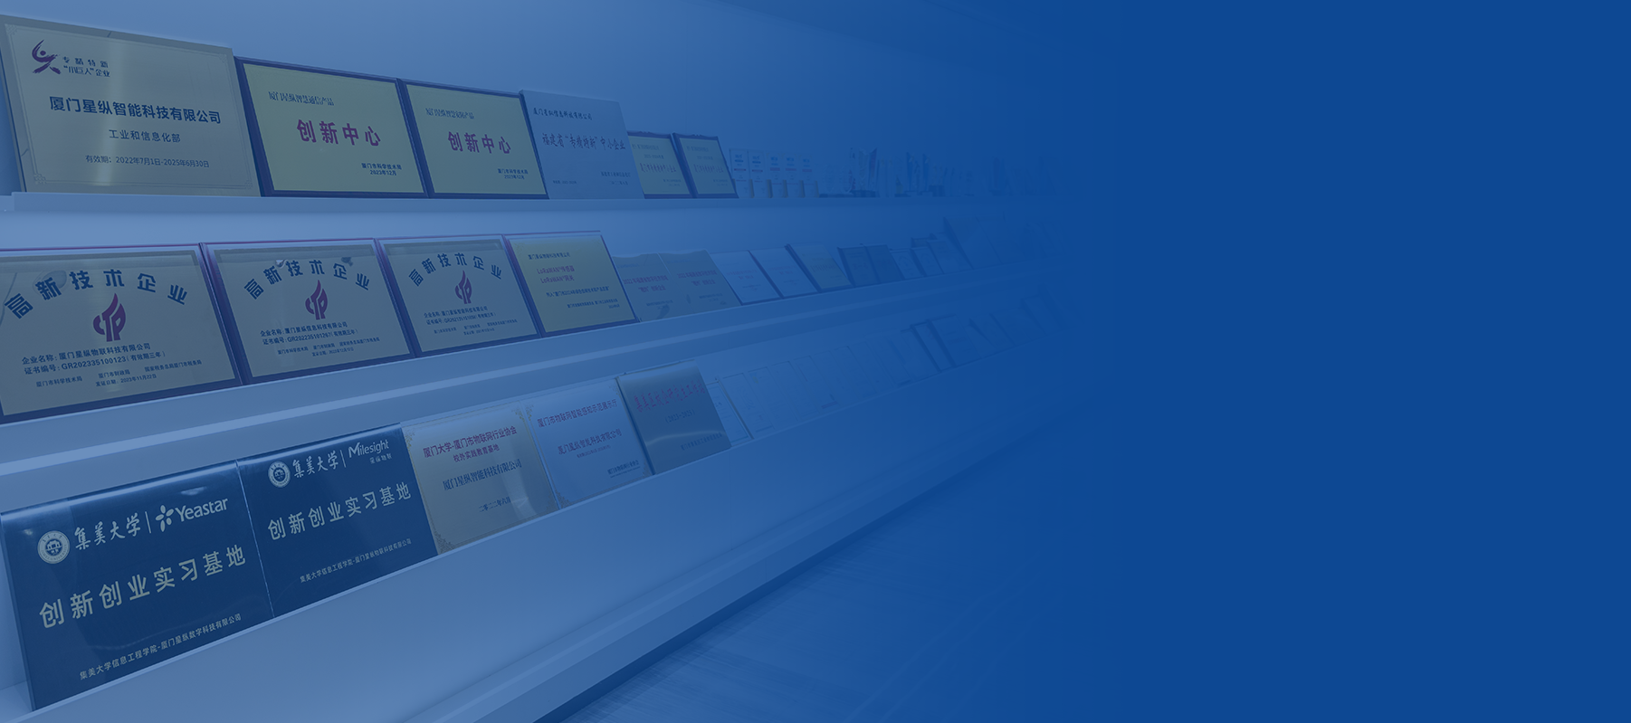
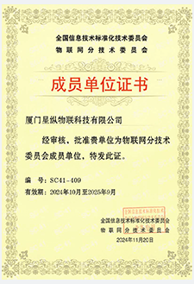
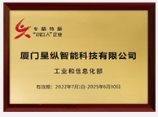
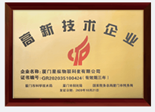
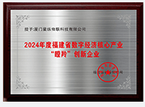
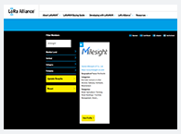
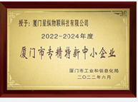
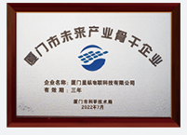
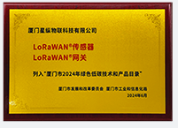
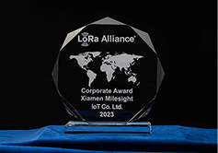

品牌荣誉
专精特新“小巨人企业”
国家高新技术企业
福建省数字经济领域“瞪羚”创新企业
LoRa联盟中国工作组成员
全国信息技术标准化技术
委员会物联网分技术委员会成员单位
厦门市“专精特新”
中小企业
厦门市未来产业
骨干企业
厦门市2024年绿色低碳技术和产品目录
LoRa®生态圈杰出服务奖
ISO 9001
质量管理体系认证
ISO 14001
环境管理体系认证
ISO 27001
信息安全管理体系认证
ISO 45001
职业健康管理体系认证
安全标准化认证
先进制造业
倍增计划企业
碳中和智慧城市杰出案例
最佳解决方案奖
2023年
福建省科技进步奖
2024年
厦门市重点工业企业
2022年
科技型中小企业
厦门市内外贸
一体化领跑企业
厦门市守合同重信用企业
厦门市重大科技计划
项目企业
厦门市重大科技计划
项目企业
Notes:
基于公司大手笔的研发投入，和优秀人才队伍的建设，公司荣获国家高新技术企业、国家专精特新“小巨人”企业、福建数字经济领域“瞪羚”创新企业等荣誉。
公司在发展过程中，我们的产品、解决方案也获得了海内外的多项行业专项奖项
同时，我们非常重视校企合作，为公司注入“新鲜血液”，与厦门大学、集美大学、华侨大学合作，建立实训基地。

Slide 14
02
市场机遇

Slide 15
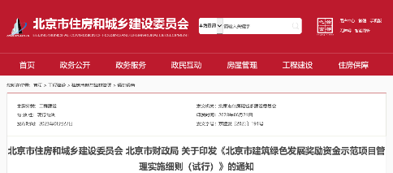
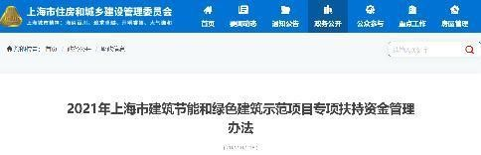
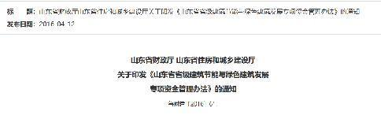
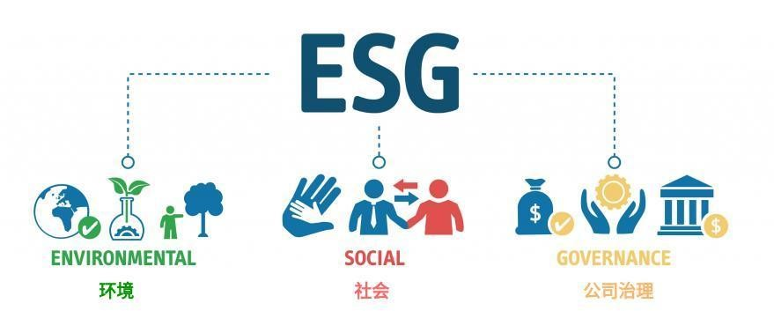
双碳&ESG大背景下的诉求
01
国家“双碳”目标推动建筑节能减排
为推进实现2030碳达峰、2060碳中和目标，2022年国务院发布了《“十四五”节能减排综合工作方案》。随即，各省市分别制定相关方案政策，鼓励零碳建筑、绿色建筑，低碳城市的建设。
2022年，国家住建部发布《“十四五”建筑节能与绿色建筑发展规划》，明确到 2025年，完成既有建筑节能改造面积 3.5亿平方米以上，全国各省市发布扶持新政，对符合超低能耗建筑标准的新建建筑和改造项目，给与补贴，最高补贴可达5000万！
打开视界 感知无界
02
ESG要求企业践行低碳、环保、人文关怀等理念
企业进行ESG实践，有利于降低生产和运营成本、增加投资吸引力、创造新的商业机会、树立好的品牌形象。
企业需要采取相关技术和措施，打造低碳环保的绿色建筑空间，有助于帮助企业节能减排，打造安全、舒适、健康的办公空间，注重员工身心健康，能够体现企业的人文关怀。越来越多的企业在ESG的大趋势下，自发的践行ESG理念。
温室气体排放
节能减排措施
废弃物污染及管理
绿色技术与环保投入
……
公益慈善与人文关怀
员工福利与健康
扶贫与乡村振兴
产品质量与安全
……
股权结构
会计政策
薪酬体系
信息披露
……
Notes:
众所周知，二氧化碳是导致全球温室效应的主要原因之一，中国在2020年提出“碳达峰”碳中和”的双碳目标，在2030年实现碳达峰，在2060年实现碳中和，达到相对的”零排放“。
建筑节能与绿色建筑发展面临更大挑战，同时也迎来重要发展机遇。
国家这两年也陆续颁布了节能减排的政策文件，比如这个“十四五节能减排工作方案”，要求各行业各开展对应的工作并制定了具体的目标。建筑领域也发布了“十四五建筑节能与绿色建筑发展规划”，推动绿色低碳建筑的建设，地方省市也根据中央的政策，制定自己的相关政策文件。对符合超低能耗建筑标准的新建建筑和改造项目，给予补贴，最高补贴可达到五千万。
在推动建筑行业朝绿色低碳方向发展的因素除了双碳目标之外，ESG的发展也是其中一个重要因素。
ESG是一套用于评价企业发展可持续性和对环境社会影响的体系，包含许多细分内容，比如，企业环境方面的表现可以细分为温室气体排放了多少、采取了哪些节能减排措施、废弃物是怎么管理的等等。
在全球变暖及可持续发展的大背景下，越来越多投资者将企业ESG的表现考虑进投资决策中，也就是说企业ESG做得越好，越能受到资本的青睐。目前国内需要披露ESG报告，有ESG建设需求的企业主要包括国央企上市公司、重点排污单位、中国大陆上市公司、港交所上市公司，以及所有金融行业的公司。
据中金公司的研究，预计到2025年，中国的ESG投资规模将达到20至30万亿元。所以，ESG投资未来的增长潜力是非常巨大的。

Slide 16
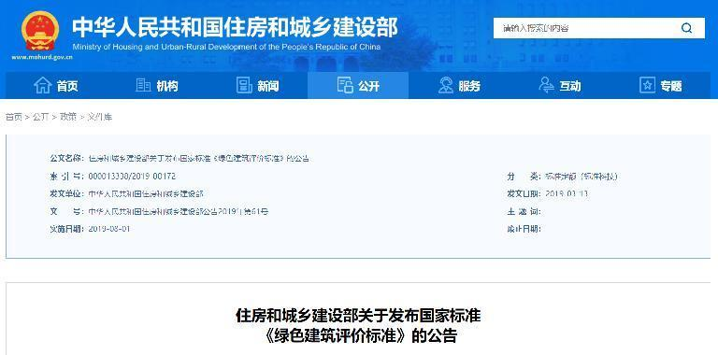
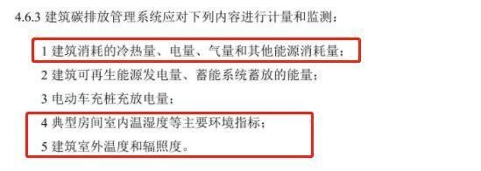
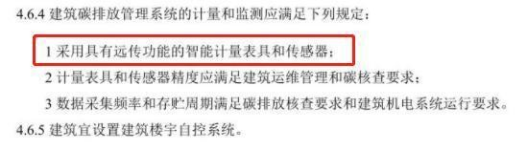
国家标准明确相关指标
《绿色建筑评价标准GB/T50378-2019 》
打开视界 感知无界
为贯彻落实绿色、低碳、可持续发展理念，推进绿色建筑高质量发展，国家在2019年更新了《绿色建筑评价标准》，对建筑全寿命期内的安全耐久、健康舒适、生活便利、资源节约、环境宜居等性能明确了评价标准。
要求从空气、热湿环境、光照等层面提升建筑健康舒适性
要求从节能、节地、节水等层面减少资源消耗
鼓励近零能耗、零能耗建筑、碳排放计算等技术应用
零碳建筑技术标准（征求意见稿）
第四部分
降碳设计-监测与控制
2023年7月，国家住建部发布《零碳建筑技术标准(征求意见稿)》，将建筑领域减碳目标分解落实，有望2024年正式实施。
要求室内温湿度达标
要求能耗计量和监测
要求采用智能计量表与传感器
要求硬件设备功耗低、寿命长
Notes:
除了指导性的政策，国家住建部和中国建筑科学研究院，也颁布了具体的执行和评级标准。
在最新的《绿色建筑评价标准》中，对绿色建筑的内涵也给出了明确定义，比如健康舒适层面，要求建筑内空气质量要达标，建筑空间的温湿度也要达到一定要求；同时也要求建筑要采取智慧管理的手段，比如采用智能水电表、传感器、控制器等硬件设备，来实时监测建筑内的设备、环境、和能耗的使用情况，减少碳排放。
随着智能建筑要求的不断发展，国家住建部最近有发布了《零碳建筑技术标准》，想把建筑领域的节能减排推到更高的目标，这份技术标准除了涵盖绿色建筑中，对空气质量、温湿度、能耗监测等方面的要求，还进一步要求了智能化硬件设备要功耗低、寿命长。
这一点要求，恰巧是星纵物联产品的优势之一。虽然目前这份零碳建筑技术标准还是征求意见稿，有望在2024年正式实施。但我们星纵物联已经在蓄力，为能够满足客户和项目的零碳建筑需求提前做好了准备。

Slide 17
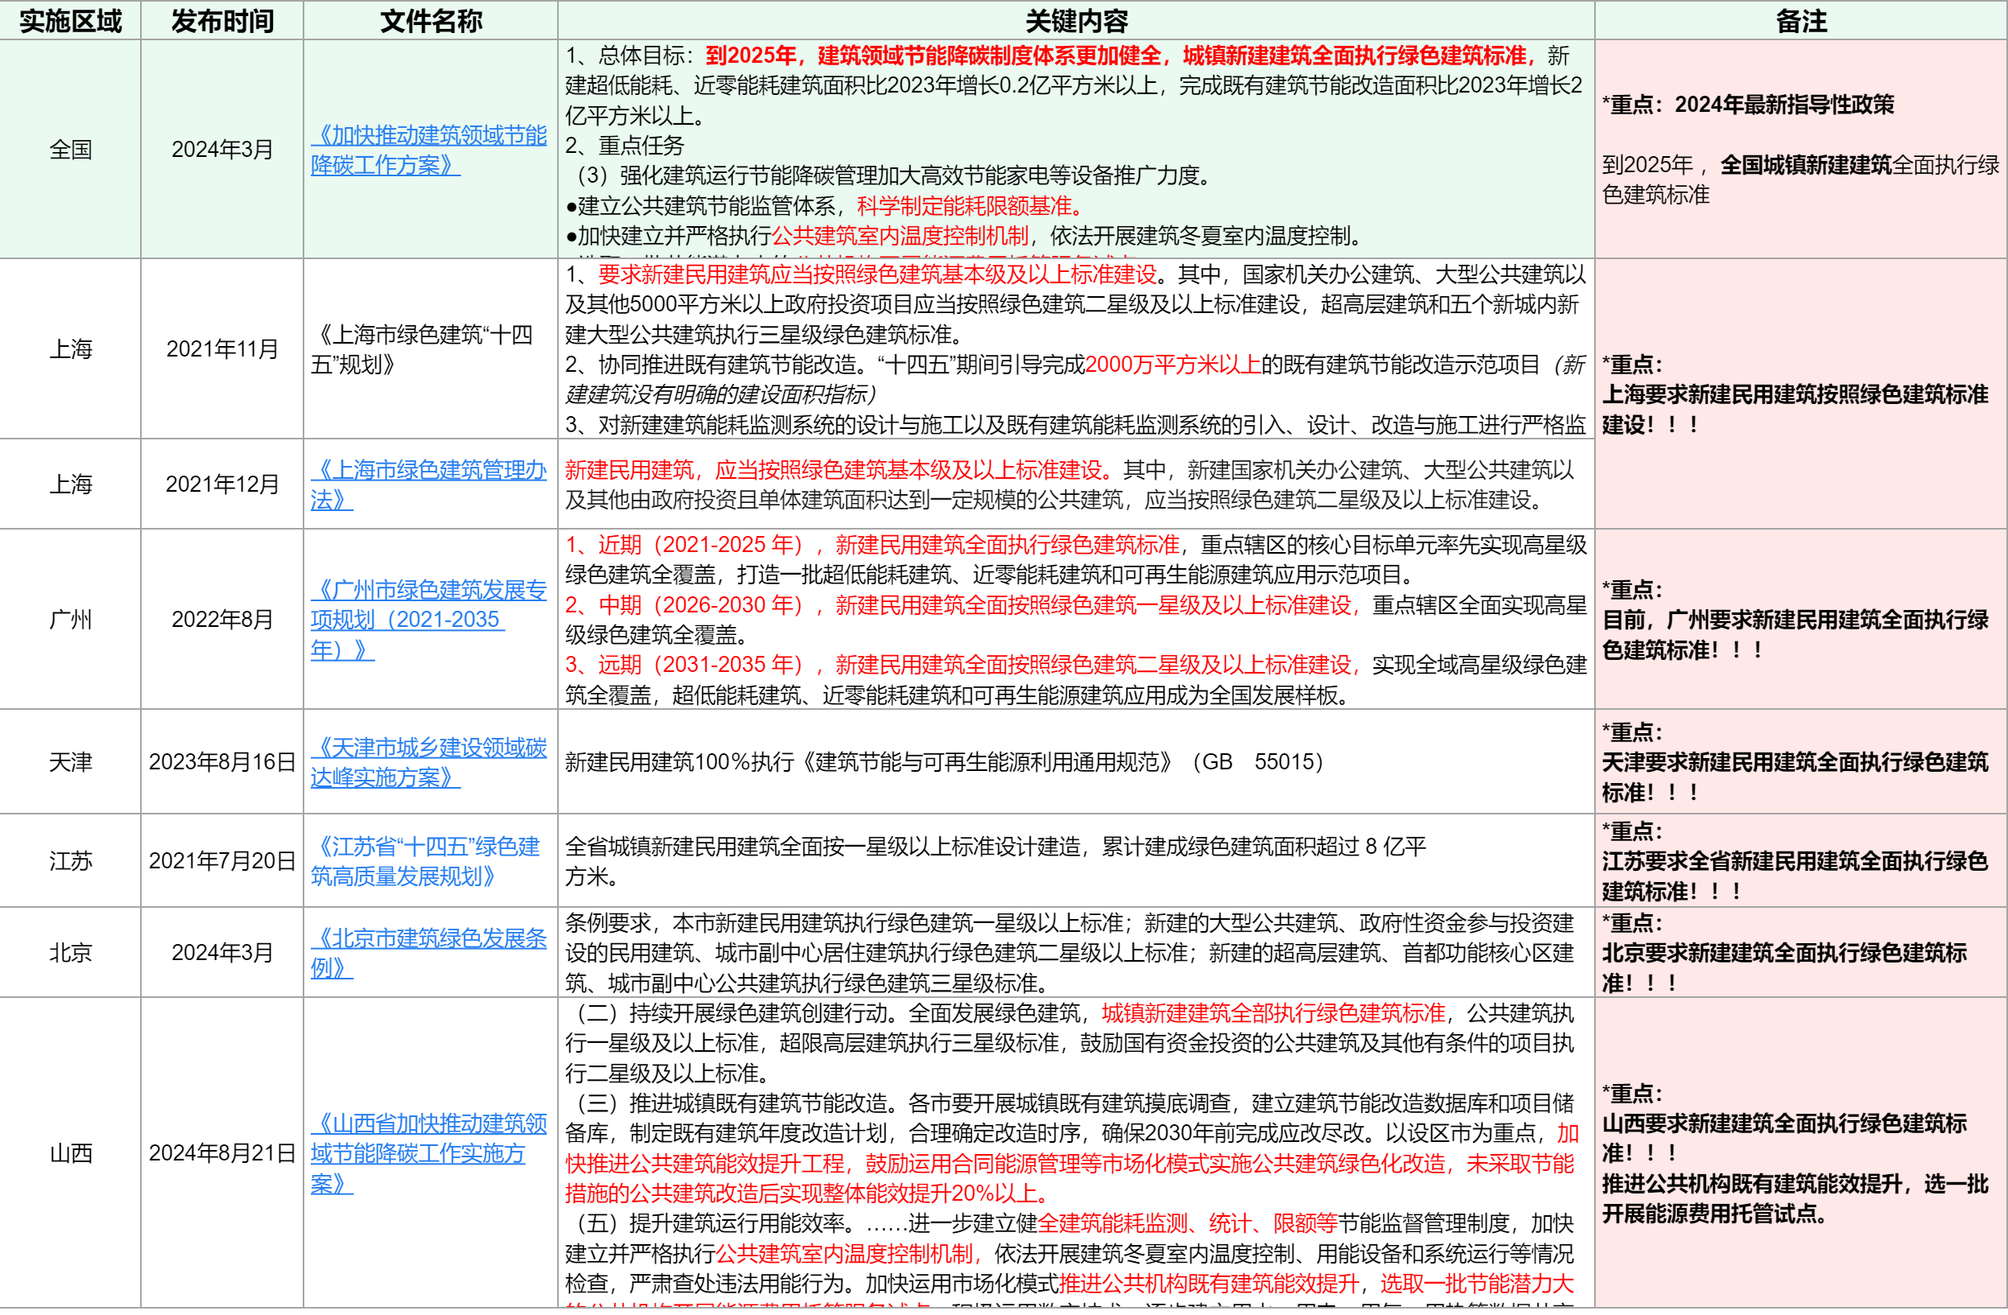
政策要求新建建筑执行绿建标准
国家政策要求到2025年，全国新建建筑全面执行绿建标准
打开视界 感知无界
北京、上海、广州、江苏、山西等多省近年陆续颁布相关政策，要求新建建筑按照绿建星级标准执行
Notes:
除了指导性的政策，国家住建部和中国建筑科学研究院，也颁布了具体的执行和评级标准。
在最新的《绿色建筑评价标准》中，对绿色建筑的内涵也给出了明确定义，比如健康舒适层面，要求建筑内空气质量要达标，建筑空间的温湿度也要达到一定要求；同时也要求建筑要采取智慧管理的手段，比如采用智能水电表、传感器、控制器等硬件设备，来实时监测建筑内的设备、环境、和能耗的使用情况，减少碳排放。
随着智能建筑要求的不断发展，国家住建部最近有发布了《零碳建筑技术标准》，想把建筑领域的节能减排推到更高的目标，这份技术标准除了涵盖绿色建筑中，对空气质量、温湿度、能耗监测等方面的要求，还进一步要求了智能化硬件设备要功耗低、寿命长。
这一点要求，恰巧是星纵物联产品的优势之一。虽然目前这份零碳建筑技术标准还是征求意见稿，有望在2024年正式实施。但我们星纵物联已经在蓄力，为能够满足客户和项目的零碳建筑需求提前做好了准备。

Slide 18
03
解决方案

Slide 19
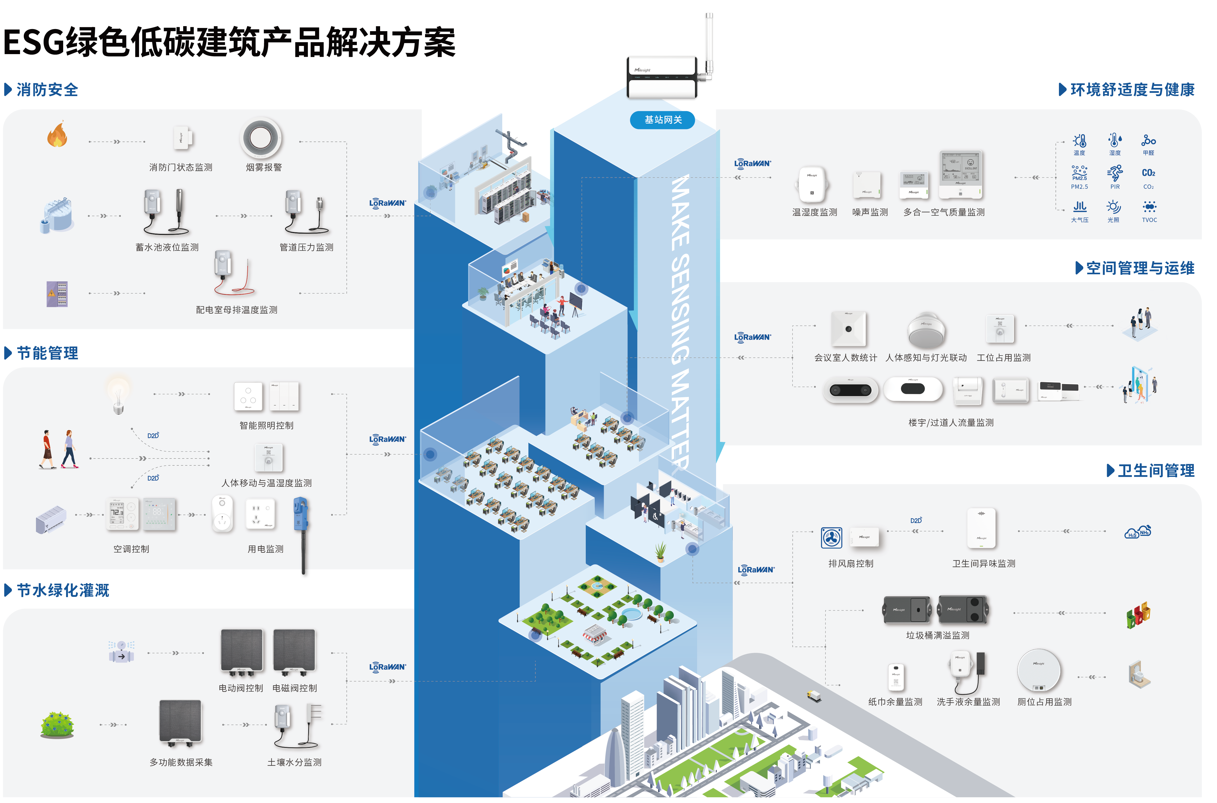
应用场景：绿色低碳建筑
打开视界 感知无界

Slide 20





节能降本的通信基础设施
设备采用LoRaWAN®无线通信标准协议，兼容性强，性价比高
在绿色低碳建筑行业中优势如下：
打开视界 感知无界
无线部署
更低的功耗
数据精准采集联动
环境健康管理
采用LoRa@无线通信技术，免布线安装，且网关支持底噪扫描，提供可靠的信道部署建议，信号覆盖范围大，降低部署成本，且美观
  低功耗，部分传感器使用电池供电，安装时不用额外考虑传感器供电问题，电池寿命3~5年
  数据智能化采集与远程控制管理，降低人员管理成本。各节点设备之间通过Milesight D2D智能化快速联动控制，节能减排，降本增效
  进行环境健康情况采集感知，实时传输、预警、远程查看
Notes:
在进入每个板块的说明之前，首先我们来讨论下oRaWAN在绿色低碳建筑行业中有哪些优势呢，总结几个字来看是兼容性强，性价比高。具体来看主要表现在以下几个方面。
第一是无线部署，传感器不用布线安装，且网关支持底噪扫描，在项目部署前可以对通信频点进行扫描，避开干扰较大的频点。为项目部署提供可靠的信道部署建议；信号覆盖范围大，对于项目上网关的前期评估，按照一个网关垂直覆盖三层，网关放在2层，覆盖1，2，3层，水平穿透2~3堵墙来评估，这个主要与环境会有一定关系。之前我们在泰州一个绿建项目中，网关最远覆盖了6层。
第二是传感器低功耗，使用电池供电，部署时就不用考虑额外的供电问题，根据不同的传感器类型，电池的寿命3~5年；
第三是数据精准采集联动，传感器支持Milesight D2D，可以实现本地化的秒级快速联动；
第四是环境健康管理，传感器数据实时传输和远程查看，且可以在传感器里面设置阈值，当环境参数超过阈值之后立即上报，不用等待上报周期。

Slide 21

打开视界 感知无界
节能管理
照明、空调、用电设备智能控制
Notes:
接下来我们就进入到节能管理这个板块的具体说明；

Slide 22
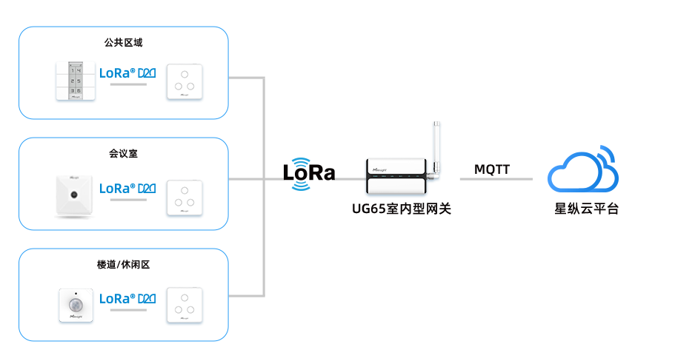
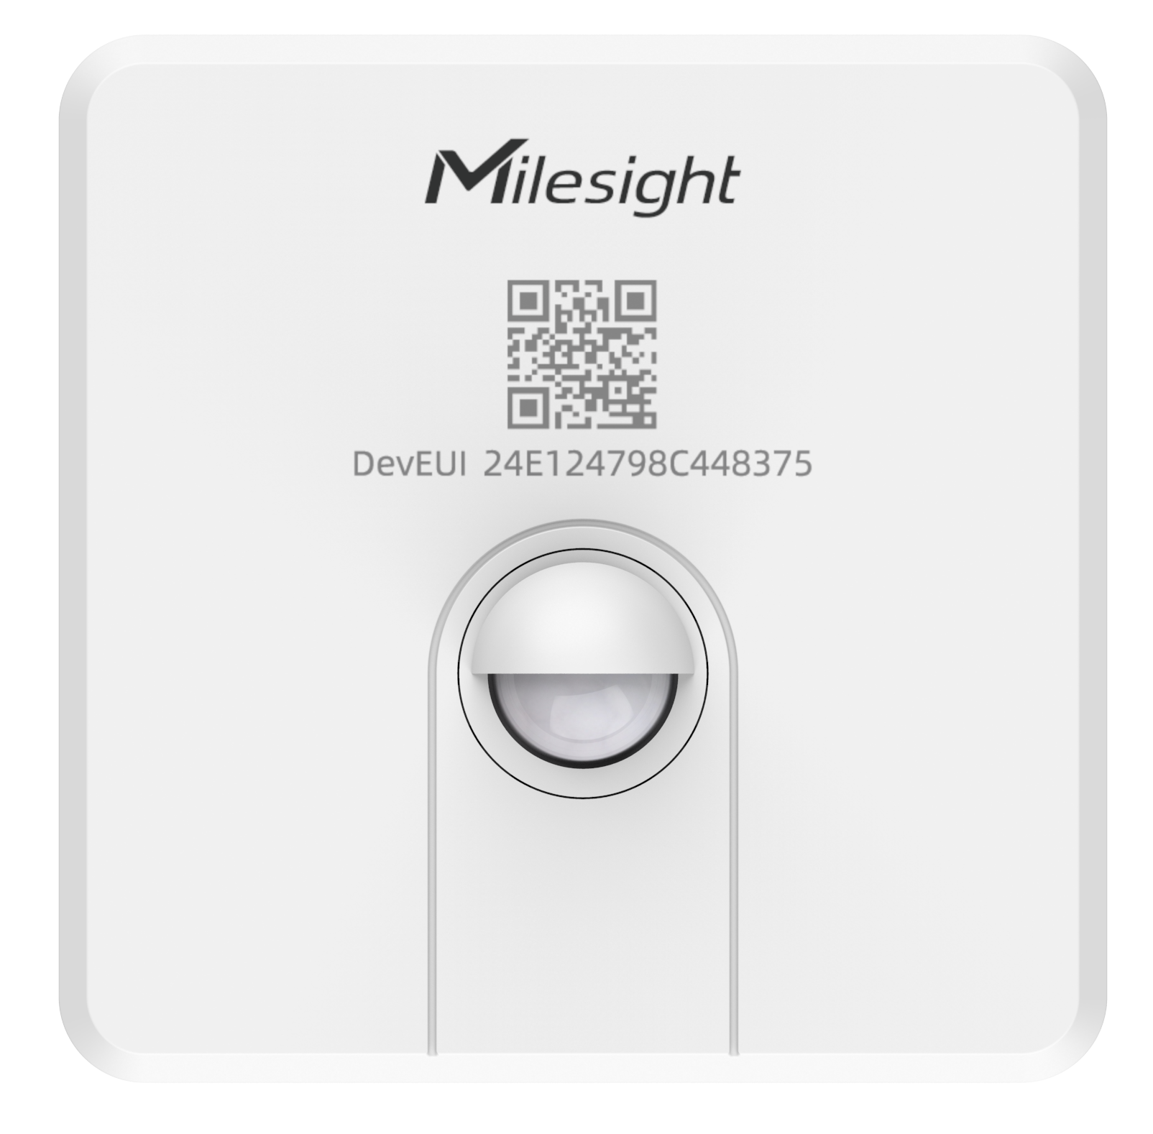
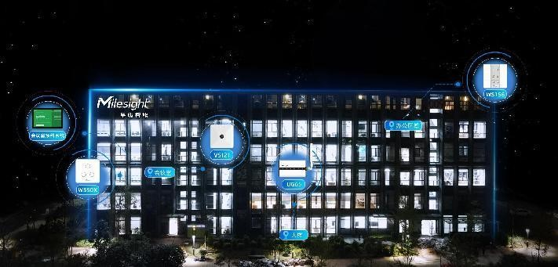
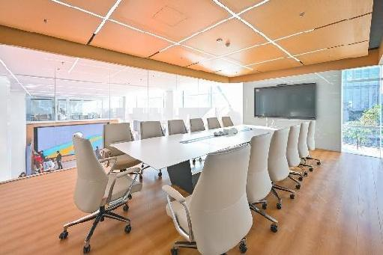
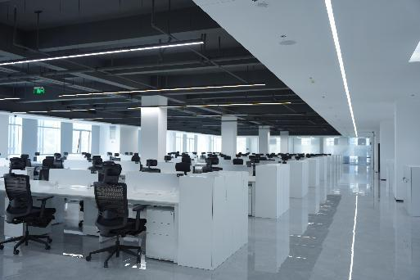
照明智能控制
节约照明用电，降低管理成本
多种情景
控制模式
打开视界 感知无界
告别手动控制，通过智能的控制方式，实现人来灯亮、人走灯灭，高效控制楼宇各个区域的灯光照明。
识别无人
自动关灯
控制方式
定时/延时
远程控制
探测有人
自动开灯
联动控制
本地控制
Notes:
第一个是照明智能控制部分，实现告别手动控制、通过智能化的控制方式实现节约用电，降低管理成本；
对于整层的办公区或会议室，可以通过情景面板设置不同的情景模式本地控制，比如午休时需要关闭一层的灯、关窗帘，开会时需要开灯关窗帘，散会时需要关灯开窗帘，则可以通过在情景面板上设置对应的情景。
对于会议室或电梯口，可以通过空间占用传感器和开关面板联动，实现来人自动开灯，无人自动关灯。
对于楼道，厕所门口，可以通过红外传感器和开关面板，实现人来自动开灯，无人自动关灯。
上面有提到空间占用传感器和红外传感器，红外传感器对于静止的人可能会出现误报的情况，所以可以使用空间占用传感器和红外传感器在某些场景下互补。

Slide 23
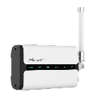


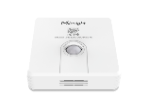
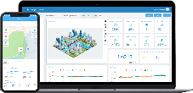

空调智能控制
提高空调能效，保证室内舒适度
打开视界 感知无界
中央空调系统的能耗占整个楼宇总能耗的40%~60%。
人体感应联动：监测有人自动开启空调设备，监测无人自动关闭空调设备，避免用电浪费；
温度自动调节：当室内温度超过系统设置的温度阈值，自动调节风机速度，保证室温适宜。
控制方式
温度感知调节
人体感应联动
本地控制
远程控制
定时控制
延时控制
4G/以太网/WIFI
调节空调温度
智能温控器
PIR+温度监测
LoRaWAN网关
管理平台
Notes:
第二个是空调智能控制部分，实现提高空调能效，保证室内舒适度。
按照之前了解的数据，中央空调系统的能耗占整个楼宇总能耗的40%~60%，这个占比来看空调部分能耗占比较大。那如何智能化管控这部分的能耗呢？
我们可以通过我们的PIR+温度传感器实现人体感应联动和温度自动调节，当PIR监测到有人之后自动开启空调设备，监测到无人自动关闭空调设备，避免无人时空调长时间开启导致能耗浪费。当室内温度超过系统设置的温度阈值之后，自动调节风机速度，保证室温适宜。这样可以避免空调长时间运行在高风速条件下导致能耗浪费。

Slide 24

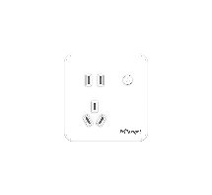
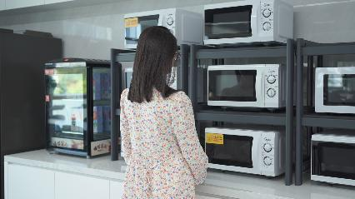
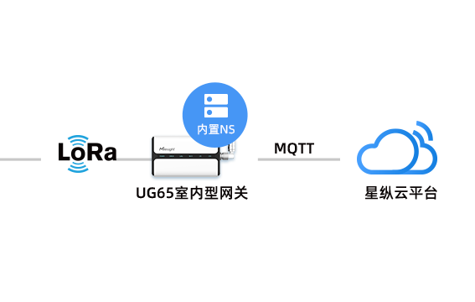

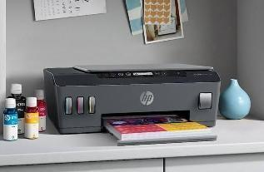
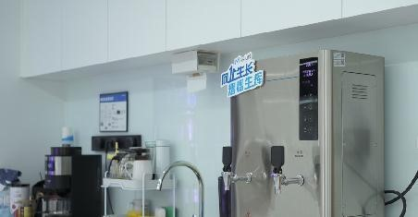

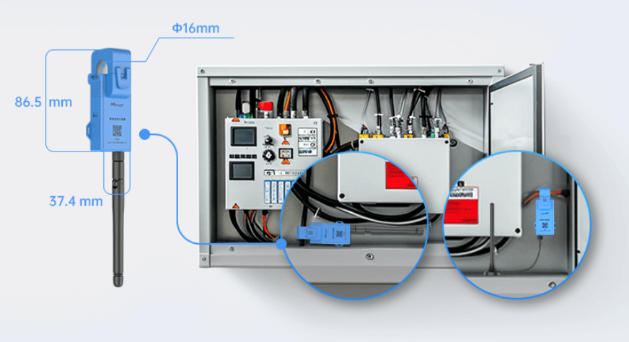
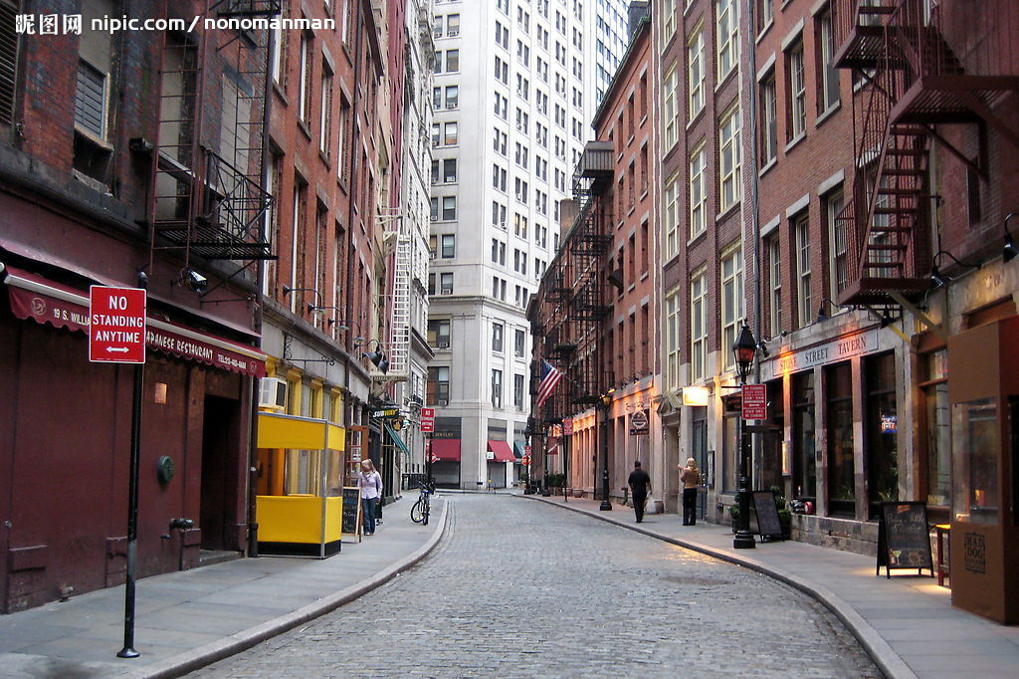
用电设备控制与能耗采集
设备能耗精细化管理
饮水机、冰箱、打印机、烘箱、电脑显示等用电插座的定时开关、远程控制、智能判断用电隐患和提前规避；
用电设备电量统计，形成用电量的精细化数据，作为节电措施的数据依据。
打开视界 感知无界
电量统计/能耗监测
通过在需要计量的配电箱加装CT电流互感器实现累计安时值统计并上报
通断点控制与电参采集
• 定时/延时 • 远程 • 联动 • 本地
• 电流 • 电压 • 电量 • 功率 • 功率因数
Notes:
第三个是用电设备智能控制。实现设备能耗精细化管理。
可以通过86盒的插座面板或移动插座给饮水机、冰箱、打印机灯用电设备供电，定时开关、远程控制，从而智能判断用电隐患和提前规避；
另外插座面板和移动插座，可以计量负载的电流、电压、电量、功率及功率因素，形成用电量的精细化数据，作为节电措施的数据依据。

Slide 25
打开视界 感知无界
环境舒适与健康
空气质量实时监测与新风系统联动
Notes:
接下来我们进入到空气质量与健康管理这个板块的具体说明。

Slide 26
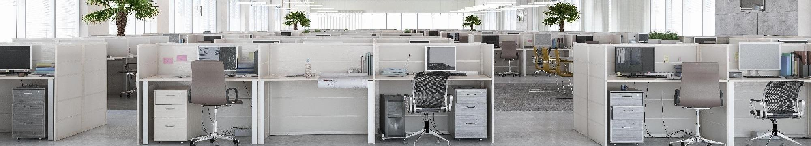
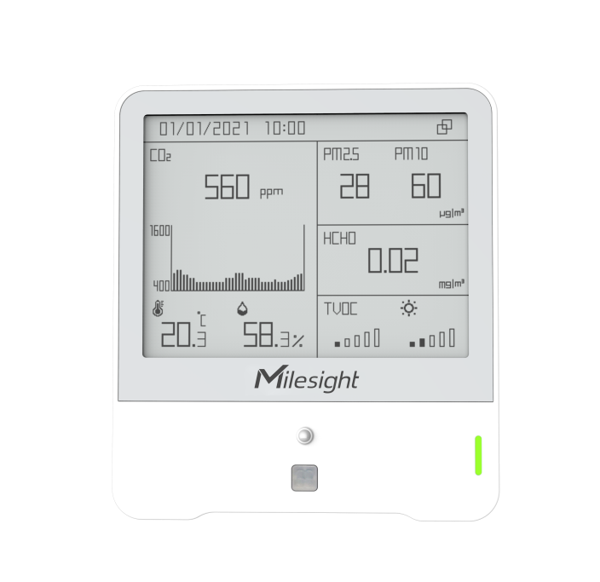
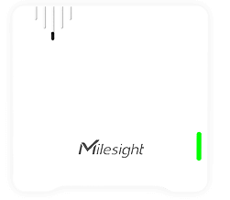



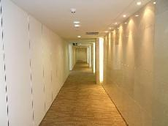
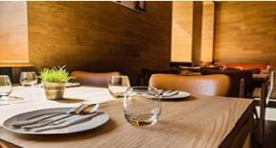




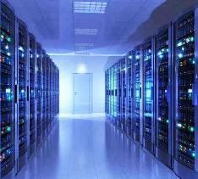
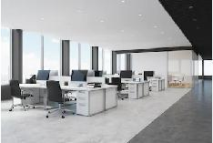
室内空气质量监测
打造健康舒适的室内环境
打开视界 感知无界
实时了解楼宇空间环境质量。指标异常及时告警，可联动新风系统、光照等设备及时改善环境，保证用户身心健康。
多项指标 全面监测
声光告警 智能联动
应用场景
过道
公共场所
湿度
温度
PIR
光照
大气压
蜂鸣
LED灯
C0
TVOC
PM2.5
&PM10
甲醛
/臭氧
机房
办公室
2
噪音
设备联动
Notes:
这个部分主要是对楼宇建筑里面的环境监测，通过室内环境监测传感器监测室内的温湿度、CO2、TVOC、PM2.5&PM10、甲醛或臭氧参数，实时了解楼宇里面的环境质量，指标异常时及时告警，保证用户的身心健康。

Slide 27
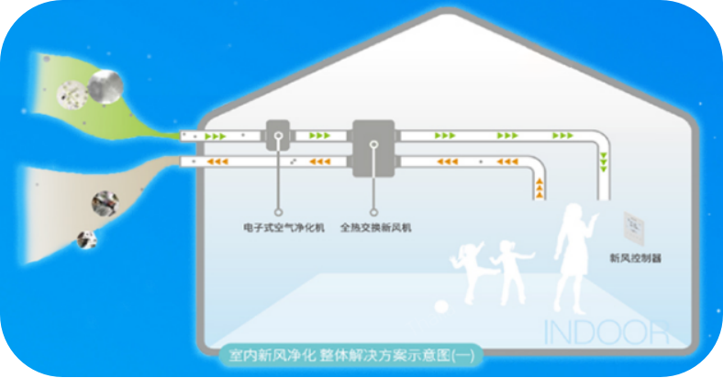
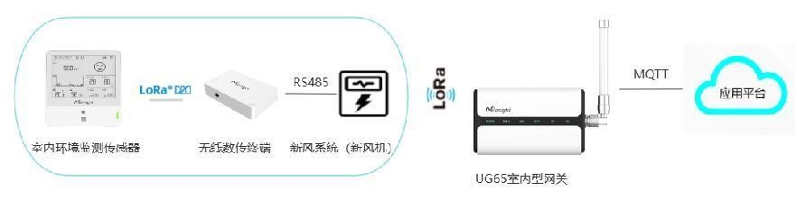






联动HVAC调节
降低HVAC系统能耗
可根据室内温度和CO₂浓度，联动控制HVAC运行，实现区域通风调节，避免不必要的用电浪费。
打开视界 感知无界
节省能源消耗
打造绿色建筑
降低运行管理费
提高管理效果
提升环境舒适度
和用户体验
Notes:
这边是一个联动的示例，传感器监测的CO2浓度，通过Milesight D2D无线通信方式联动UC100采集器，UC100采集器走RS485接口对接到新风机上，从而联动HVAC系统，实现区域通风调节，避免不必要的用电浪费。

Slide 28
打开视界 感知无界
空间管理与运维
提高空间使用与管理效率，节约空间能耗
Notes:
接下来是空间管理和人数统计这个板块，提高空间使用与管理效率，节约空间能耗。

Slide 29





空间人数统计
提升空间利用率，降低空间能耗
打开视界 感知无界
空间占用检测
空间人数统计
过线人数统计
实时统计空间占用情况，无人自动释放；监测空间人数，合理管理人流，保证场所环境舒适与安全。
空调灯光联动
监测有人自动开启空调、灯光，监测无人则自动关闭，避免空间能源浪费。
应用场景
办公人数统计
排队流量检测
会议室占用检测
Notes:
第一个是空间人数统计实现提升空间利用率，降低空间能耗；
可以通过空间占用传感器监测会议室或办公空间的占用情况，无人时自动释放。具体的人数统计，合理管理人流。从而保证场所环境的舒适与安全。
通过空间占用传感器实现与空调或灯光的联动，当有人时开空调、开灯，监测到无人时自动关闭，避免空间能源的浪费。

Slide 30




工位占用管理
让工位管理更加轻松高效
打开视界 感知无界
实现工位统一管理和精细化管理，实时监测工位占用情况，全面掌握工位使用信息。
统一管理，工位统计和分配更加高效
智慧电子墨水屏重复利用，减少废弃物
人员变动、工位移动，信息快速更改
远程批量设置，提升工位管理效率
占用监测
灯光联动
信息展示
企业固定工位管理
实时展示工位占用状态
监测无人，自动释放工位
联动控制座位灯光，节约用电
API接口支持与第三方平台集成
支持线上预约或现场预约工位
共享空间工位管理
Notes:
第二个是工位占用管理，让工位管理更加轻松高效。
通过工位占用传感器监测工位是否有人，监测到无人时，自动释放工位，实现工位的便捷管理，共享工位。同时可以联动控制座位的灯光，当没人时关闭灯光，从而节约用电。
通过智慧电子墨水屏幕展示工位的基本信息情况，解决人员变动、工位移动带来的信息快速改变带来的工位信息不同步的情况，同时智慧电子墨水屏幕重复使用，减少废弃物。
以上两个产品对工位实现统一管理和精细化管理，全面掌握工位的使用信息。

Slide 31
打开视界 感知无界
绿化节水灌溉
灌溉自动化，节约水资源
Notes:
接下来我们就进入到节能管理这个板块的具体说明；

Slide 32









节水管理
智能化节水灌溉
打开视界 感知无界
远程灌溉：通过手机或电脑操作电磁阀控制器，对相应的电磁阀进行远程开、关。
定时灌溉：设定电磁阀开启时间/时长/重复次数，使灌溉系统自动运作，定时方式灵活、便捷。
控制
电磁阀
LoRaWAN网关
阀门控制器
水表读取
与云端通讯，下发灌溉计划与控制信号
通过lora接受开关信号，进行阀门控制
采集水表数据，监测用水量消耗

Slide 33
打开视界 感知无界
卫生间管理
提升楼宇卫生间的使用体验

Slide 34













卫生间管理
提升楼宇卫生间的使用体验
打开视界 感知无界
实时监测卫生间厕位占用和洗手液、纸巾余量的情况，解决卫生间排队人太多，等候时间长，无洗手液、纸巾等体验差的问题。
更智能：有人无人实时呈现
更便捷：速找到可用厕位
更人性：避免排队久，无洗手液、纸巾
更安全：100%隐私保护
通风控制
卫生间
异味传感器
纸巾余量
监测传感器
坑位占用
传感器
洗手液余量监测传感器
LoRaWAN网关
管理平台

Slide 35
打开视界 感知无界
消防安全管理
让建筑消防安全更高效、更靠谱

Slide 36









消防监测
防范未然，避免财产损失
通过安装传感器，实时感知空间状态，阈值触发及时报警，低时延通信，突发情况秒级传输，保障场所安全，避免财产损失。
打开视界 感知无界
室内烟雾实时监测，异常时通过声音、闪光、后台通知告警，有效预防和消除火灾隐患
烟雾监测
档案室、财务室等重要场所，可24小时实时监测门窗开关状态，实现防盗防窃
门窗开闭监测
LoRaWAN网关
实时监测楼宇机房、强电间、设备间等封闭场所的设备，避免设备因温度过高损坏，避免火灾隐患
设备温度监测
管理平台

Slide 37











供水泵房监测
保证楼宇供水的正常运转
实时监测供水泵房的各环节状态，包括水塔的水位、供水管道的压力、变频器等设备的安全运行状态，对供水进行远程管理，发现问题及时排查。
功能亮点
打开视界 感知无界
水位
支持水位的精准计量，测量精度±0.5% FS
管道压力
4G/以太网/WIFI
管理平台
测量范围0~1600kPa（16 Bar），精度±0.5% FS
LoRaWAN网关
变频器
485/DI/AI
数据传输终端
数采仪支持485/AI/DI类型的设备数据采集，继电器控制
应用场景
设备工业接口丰富，支持采集各类设备数据传感器节点持久续航长达10年
水塔水位监测
管道压力
设备监测

Slide 38





漏水监测
漏水及时报警，避免财产损失
通过在楼宇的重要场所安装水浸传感器，实时监测是否漏水，灵敏度高，漏水即可触发报警，保障场所安全，避免财产损失。
打开视界 感知无界
01
监测单点漏水事件
02
监测整面地板、沿线的漏水事件
管理平台
03
全面检测的线可无限延长，适合广域范围的漏水检测
LoRaWAN网关
应用场景
强/弱电间
资料档案室
单点检测
地板检测

Slide 39
04
方案效益
Notes:
分享完以绿色低碳建筑场景为例的应用方案，方案能带来哪些效益呢，那我们接着往下看。

Slide 40


方案效益
为碳管理提供基础数据
ESG碳排放数据管理平台
提供底层数据
环境、能耗、设备监控平台
能耗数据
采集
水、电、气三表数据
环境监测
传感器
温湿度、CO2、甲醛等
能耗管理
灯光、空调、新风、插座等
传感器采集数据上传至平台
Notes:
这个是做为ESG报表时的碳数据引用的平台示例，那可以看到这里主要有包含碳排放，那大家可能觉得我们的设备是跟这个不大相关，其实恰恰相反平台的碳排放的数据来源以及如果优化排放源碳排是要基本底层的原始环境数据进行调控；基本的底层数据由专门的能耗管控平台进行数据接收处理，生成对应的报表或是提供API接口。在这个平台的下一层就是各类的终端感知设备，如环境监测类的温湿度、CO2、甲醛等，以及能耗灯的灯光、空调、新风等，当然还有包含常规三表类的数据。

Slide 41
方案效益
降低能耗、提高能效，减少建筑碳排放
打开视界 感知无界
照明能耗
空调能耗
HVAC调节
20-30%
20-30%
10-20%
暖通通风能耗
智能化调
节能耗
旧大楼
传统普通开关
新大楼
智能开关策略
宿舍
人工手动开关
宿舍
智能控制策略
旧大楼
无环境数据指导
新增后
数据指导HVAC
使用智能灯控设备控制/联动、空调控制/联动、环境监测传感器指导HVAC等智能设备，可实现每年节约20-30%能耗。
Notes:
智能化联动控制地整体效益，第一个是降低能耗，提高能效，减少建筑碳排放，从之前客户项目反馈的数据来看，主要是在照明能耗，空调能耗方面，可以实现每年节约20%~30%的能耗。智能化联动HVAC的调节，每年可节约10%~20%的能耗。

Slide 42



方案效益
降低人工成本，提高管理效率
打开视界 感知无界
20%
40%
30%
节省人工部署
减少人工巡查
降低维护成本
设备采用无线通讯方式，传感器和网关无需布线，极大节省人工部署成本。
用设备感知代替人工巡查，减少人工巡检量和巡检人员，提高管理效率。
传感器电池长续航供电，网关集中式管理，手机NFC配置，维护简单，维护量小，节省运维成本。
Notes:
第二个是降低人工成本，提高管理效率。从之前客户项目反馈的数据来看，传感器和网关无需布线安装，可节约30%的人工部署成本。设备的智能化监控，减少人工巡检量和巡检人员，节约20%的人工巡查成本。网关集中式平台管理，传感器NFC配置，简单方便，节约40%的维护成本。

Slide 43

方案效益
助力企业提升ESG评级竞争力
打开视界 感知无界
温室气体排放
节能减排措施
废弃物污染及管理
绿色技术与环保投入
……
公益慈善与人文关怀
员工福利与健康
扶贫与乡村振兴
产品质量与安全
……
股权结构
会计政策
薪酬体系
信息披露
……
优化ESG环境关键绩效指标
健康办公环境体现人文关怀
提高ESG信息披露质量
通过智能控制和管理，降低建筑能耗，从而降低建筑碳排放量，助力企业在披露环境关键绩效指标时，提供亮眼的数据。
舒适健康的办公环境有利于保障员工的身心健康，提升员工的工作效率，符合ESG社会责任的理念。
建筑节能改造项目可帮助企业在编制ESG报告时，提供有说服力的实践案例，丰富报告内容，提升ESG评级优势。
Notes:
企业在披露ESG报告的时候，需要提供相关的实践案例并进行说明。
我们的绿色低碳建筑方案和产品可以帮助企业降低建筑能耗和碳排放，让企业的ESG报告数据更加亮眼。同时通过空气质量的实时监控，为员工打造舒适健康的工作环境，体现了企业的人文关怀。这些都是企业打造ESG优秀案例的最佳素材和有力佐证。

Slide 44






方案效益
满足多种类型建筑的节能改造需求，降低碳排放
打开视界 感知无界
办公楼宇
园区建筑
校园建筑
医院建筑
商业建筑
交通运输类建筑
Notes:
我们的绿色低碳建筑的方案和产品满足多种类型的建筑节能改造的需求，降低碳排放，比如办公楼宇、园区建筑、校园建筑等等。

Slide 45
05
方案产品
Notes:
接下来我们具体看下前面绿色低碳建筑里面有提到的产品，我们一起了解下产品的具体功能和应用。

Slide 46










LoRaWAN® UG65室内网关
打开视界 感知无界
部署便捷
支持底噪扫描
支持LBT功能(先听后说)
支持对接星纵设备管理平台，监控网关设备，高效管理
内置网络服务器（NS）
永久免费，免去云端NS费用和维护
支持MQTT/HTTP/HTTPS API，快速对接外部平台
可实现纯内网传输，数据更安全
数据缓存1000条，防止网络断开导致数据丢失
宽温宽压
工作温度-40 ~ 70℃
9-24V DC/PoE，IP65
兼容性强
支持全球多个频(CN470/EU868//AU915/AS923等)
兼容多种主流LoRaWAN网路服务器
(国内LinkWAN，腾讯云等)
(海外TTS，LORIOT，ChirpStack等)
支持以太网、蜂窝、Wi-Fi多种网络接入方式
强悍性能
采用NXP A53四核CPU，主频1.5 GHz
采用新一代SX1302芯片，更低功耗
支持全双工，8个通道，SF7-12
支持2000个节点接入
支持Python二次开发
支持Node-RED可视化编程工具
IP65
Notes:
这个是我们的室内型网关，内置NS服务器，主要为lora数据传输提供通道和数据处理。
网关支持底噪扫描，在项目部署前可以扫描周围的频点，为传感器的数据传输提供可靠的频点信道。
且网关可以对接设备管理平台，方便对网关设备实现统一管理。
网关是采用NXP的方案，性能强大。
为了避免在蜂窝或者有线断网情况下的传感器数据丢失，网关支持缓存1000条的数据。当网络恢复后数据将重传到平台。

Slide 47



无线数传终端
打开视界 感知无界
产品特点
一个TypeC外置接口，可用于供电（5V，1A）及Toolbox配置。
4pin端子台，2pin用于电源供电（5~24V DC），2pin用于RS485接线。
一个RS485终端匹配电阻（120Ω）的拨码开关，默认配置到∞端，可手动拨码到120Ω端。
作用：减小信号的反射，匹配总线阻抗（典型值为120Ω），提高数据通信的抗干扰性及可靠性。
应用举例：当出现通信丢包、误码等情况可以考虑将拨码拨到右边。
UC100
Notes:
这一款是RS485转LoRa的数据采集器，采集器上只有RS485接口，设备内置看门口，保证程序的稳定运行。且采集器里面可以设置本地联动规则，可在断网的情况下执行。

Slide 48








智能开关面板
打开视界 感知无界
WS50x
功能强大
匠心设计
钢化玻璃面板设计
按键使用次数10w+
按键锁
NFC配置
标准86底盒安装
多版本可选：触控版、机械按键版
（一键/二键/三键；单火/零火版）
多种控制策略
组播功能
Milesight D2D技术
定时/延时
远程
联动
本地
Notes:
这一款是开关面板，有触摸和机械按键两个型号可选，且有1，2，3键式可选。开关支持组播功能，可实现远程批量控制开关。标准的86底盒，可以直接无缝替换传统的开关面板。

Slide 49






智能情景面板
1180mAh
3年
Milesight D2D
打开视界 感知无界
WS136/WS156
智慧学校 智慧酒店 智慧办公
一键群控（共六枚按键）
一键控制多路设备，支持Milesight D2D设备间无网关快速通信
外观可定制
WS136：PVC面板（内容可定制）
WS156：2.9英寸电子墨水屏（数字/文字/图片自定义）
无需布线，安装无限制
LoRa低功耗无线技术 + 电池供电
支持86底盒、3M胶贴、桌面放置
NFC配置
无需拆卸，快速部署
触发设备
响应设备
目的
面对对象
传统开关
单种类型
控制设备的开关
以设备为对象
情景面板
多种类型
所处情景的切换
以用户为对象
Notes:
这一款是情景面板，内置1180mAh的电池，在一天按压20次，10min上报周期的情况下，可工作大于3年的使用寿命。在面板上可根据不同的场景设置不同的情景模式。且支持直接3M胶粘贴固定安装和，方便快捷。

Slide 50





智能灯光控制器
单机可控8路开关
开关板/零火版可选
灵活的智能化控制方式
电参采集与能耗监控(仅零火版支持)
支持组播功能
NFC快速配置
打开视界 感知无界
WS558
零火版本
零火版本有源输出交流电，可以为外围灯光提供电能；
零火版本提供电量统计功能，可计算用户使用过程中的耗电量；
开关版本
开关版本输出无源开关量(触点常开), 本身并不为灯光供电，
电灯端需要额外接入电源；
开关版本因只提供开关量，设备本身并不接入电路，
所以不提供电量统计功能；
Notes:
这一款是灯光控制器，支持接入8路开关负载，分为灵活版本和开关版本，零火版本支持采集负载的电流、电压、电量等参数，则可以计算用户使用过程中的耗电量。

Slide 51

智能风机盘管温控器
电容触控式智能风机盘管温控器专为两管型中央空调风机盘管系统或风道系统的室内温度控制而设计。
支持自定义运行系统，通过比较室内温度和设定温度，对空调系统末端的风机盘管、电动阀、电动球阀或风阀、供热设备进行开启和关闭控制，达到舒适节能的效果。
打开视界 感知无界
两种版本选择
支持三速风机盘管，适配2管型阀门控制
可选开关型或0-10V调节型
精准温度调节
0.5℃高准确率温度调节，精准控制室内温度水平
电容式触控
采用LED液晶面板+电容式触控按键
提供更好的交互体验
自动以任务排程
支持设置温度控制任务与时间排程
（7天：5+1+1，6个时间段/天）
按键锁功能
个性化管理按键，可锁定按键，
避免设备在公共场所被恶意操作或误操作
外形美观
12cm超薄嵌入式面板，搭配纯平无框简约大气的外观设计，轻松融入不同装修风格
轻松安装
适配标准86底盒或欧式60底盒
满足各种不同安装环境要求
兼容性好
兼容标准LoRaWAN®网关和第三方网络服务器平台，支持自组网
WT301/WT302
Notes:
这一款是温控器面板，主要是取代传统的控制风机盘管类的空调面板，兼容传统面板的本地调温、风速调节的同时，还支持通过LoRaWAN远程调节温度、风速的控制应用。设备还支持设置温度控制任务与时间排程。

Slide 52




智能插座
功能强大
打开视界 感知无界
多种开关控制策略
电量统计
组播功能
过流保护/报警、安全门
WS52x
匠心设计
按键锁
NFC配置
标准86底盒安装（WS51x）
小巧轻便，移动安装（WS52x）
WS51x
Notes:
这一款是智能插座，主要有86盒和可移动的两款，支持10A和16A的电流可选，插座可以监测负载的电流电压电量等参数，可以实现过流保护功能。且支持按键锁，满足不同的应用场景。

Slide 53





电流互感器
开口式设计，无需改造电路
超小尺寸，狭小空间也能灵活部署
打开视界 感知无界
告警：电流超阈值和超量程告警
高精度能耗监测

Slide 54





PIR&温湿度传感器
打开视界 感知无界
WS203
监测范围广
探测距离最远可达 6 米，且标配多种遮蔽罩，可自由调节探测角度与范围
高精度温湿度监测
采用高精度传感器芯片，能够准确感知周边温湿度的细微变化
智能联动更便捷
通过Milesight D2D与智能设备联动，实现室内温湿度的自动调节。
Milesight D2D
Notes:
这一款是PIR和温湿度二合一的传感器，红外的监测范围广，探测距离最远可达6m，且遮蔽罩可选，支持自由调节探测角度。里面采用是高精度的温湿度传感器芯片，准确感知周围的温湿度的细微变化，从而智能化联动。

Slide 55



噪声传感器
打开视界 感知无界

Slide 56











AM300系列室内环境传感器
打开视界 感知无界
7/8/9合1传感器
温度 湿度 CO₂ PM2.5&PM10
匠心设计
光照 PIR TVOC 大气压
甲醛/臭氧
NFC配置
设计简洁
壁挂安装
4.2英寸电子墨水屏
512KB支持1.8w条数据存储
采用抗酒精的甲醛传感器，保证甲醛检测一致性
2种供电方式（AM307&AM308电池/AM319Type-C）
多模式告警提示（蜂鸣声/LED灯/表情/告警符）
功能强大
(AM307 / AM308 / AM319)
NFC
Battery
Button
Class A/C
Notes:
这一款是室内环境监测传感器，分为7和一，8和一，9和一三个型号，主要监测的参数是温湿度、CO2、PM2.5&PM10等这些参数，由于甲醛和臭氧的功耗会高些，所以9和一的传感器是使用外部type C供电的。其他两个型号是电池供电的。传感器支持数据本地存储1.8w条，使用的是抗酒精的甲醛传感器，保证检测的准确性。

Slide 57



AM100系列 室内环境传感器
打开视界 感知无界
匠心设计
三合一：采集三大“刚需”参数
NFC配置
体积小巧
防盗设计
温度 湿度 CO₂
超低功耗，两节锂亚电池可工作3-4年 2.13英寸智能电子墨水屏
功能强大
NFC
Battery
Class A
Notes:
这一款也是和上面一款类似的室内环境检测传感器，只是这一款监测的参数会少一些，主要监测的是温湿度和CO2三个参数，内置锂亚电池供电，可工作3~4年的使用寿命。以上分享的两款环境监测传感器主要是监测的参数差异。

Slide 58













空间人数传感器
打开视界 感知无界
产品特点
≥98%
精确度高
Type-C 电源输入
覆盖范围广: 78 m² (190°H, 112°V)
范围定制多达 16 个
VS121:
VS121-P：
100% 匿名 & 隐私
Wi-Fi (2.4G)
仅为配置使用
隐私保护：符合GDPR(欧盟《通用数据保护条例》)，不采集任何图像，无惧隐私泄露风险
简单易用：支持Wi-Fi快速配置
兼容性好：兼容标准LoRaWAN®网关与第三方网络服务器平台，支持自组网
通信时延低：支持星纵物联Milesight D2D协议，实现设备与设备间的直接通信
管理一体化：快速对接星纵LoRaWAN®网关和星纵云平台，无需额外配置
Devicehub远程管理：快速对接星纵物联设备管理平台，远程监控与管理设备
自定义检测时段：支持设置时间排程，可根据实际应用需求灵活调整检测时段
两种供电方式：支持标准PoE供电或DC供电
丰富的工业串口：提供RS485/DI/DO等多种类型接口，多方面满足数据传输应用
HTTP数据实时推送：通过HTTP POST方式轻松获取人数统计数据
人员计数器
过线统计
专有的AI深度学习和对象跟踪算法
隐私模式
正常模式
Notes:
这一款是空间人数传感器，分为LoRaWAN和POE两个版本，这款传感器是通过AI算法监测人的肩膀和头顶，从而统计人数，准确率比红外、微波等识别原理技术的设备会高。准确率高达98%，这款设备前端登录界面支持隐私模式的模糊处理和正常模式两种方式，保护隐私。

Slide 59







工位占用传感器
打开视界 感知无界
VS340
VS341
双版本可选：标准版（VS340)和 Pro 版（VS341)可选，满足不同场景的精度及释放低时延需求；
准确率高：Pro 版采用微动 PIR 人体红外感应与热电堆温度检测技术，且设计有热电堆滤光片，可以有效保护热电堆传感器，也能过滤掉非人目标光波，准确率高达98%；
覆盖范围可调节：支持自由调节 PIR 探头覆盖范围与角度，以精准适配不同大小的工位/座位；
结构设计精巧：设备小巧易安装，支持 3M 胶固定、螺丝固定多种安装方式；
无线部署：产品采用电池供电，通过 LoRaWAN®无线传输方式，免除布线烦恼，真正实现无线部署；
简单易用：支持手机 NFC 快速配置；
D2D 低时延通信：支持通过星纵物联 Milesight D2D 协议，实现设备间无网关直接通信；
兼容性好：兼容标准 LoRaWAN®网关和第三方网络服务器平台，支持自组网；
管理一体化：快速对接星纵物联 LoRaWAN®网关和星纵云平台，无需额外配置。
Notes:
这一款是工位占用传感器，我们有两个型号，一个型号是只通过微动PIR监测，一个型号是采用微动PIR+热电堆的方式，且都支持灵活调整探头覆盖角度与范围，适用于不同的应用场景。

Slide 60


智慧电子墨水屏
打开视界 感知无界
产品特点
4.2英寸，黑白红三色显示电子墨水屏，超广视角、舒适护眼无蓝光、三色显示，画面更丰富、低碳环保，响应国家“双碳”政策
组播功能，支持对设备进行分组管理，远程批量配置设备
超低功耗，电池供电，持久续航，Class A模式下寿命可达到5年
支持Class B模式，设备响应时间快
同时支持自定义显示模板与显示内容，通过图片、文字、二维码多元素组合，满足不同应用场景的信息展示需求，也支持用户DIY屏幕显示模版，支持出厂定制显示模版&显示内容
支持3M胶和螺丝固定，后盖易拆，方便更换电池等设备维护
提供设备管理、屏幕内容修改等API接口，方便第三方平台调用集成，拓展功能应用
兼容标准LoRaWAN®网关和第三方网络服务器平台，支持自组网
DS3604
Notes:
这一款是智慧电子墨水屏幕，主要是针对于移动共享工位使用，设备采用电池供电，在class A的模式下电池寿命可达5年。安装方式是支持3M胶固定，安装方便。

Slide 61




电磁阀控制器
功能特点
远程控制电磁阀，精确控制灌溉流量
引脚 | 描述
1 | DC+/OUT1（接电磁阀红线）
2 | DC- /OUT2（接电磁阀黑线）
3 | GND
4 | INSERT BOOT
5 | GND
6 | GPIO
高防护
IP67
M12 防水航空接口
快速部署
NFC配置
壁挂/抱杆安装
数据安全
具备数据存储、断网重传和回传功能
设备提供2个电磁阀控制接口，可对接2个电磁阀；同时提供2个GPIO接口，可对接2个电磁阀状态反馈或脉冲水表，精准掌控灌溉流量或实时感知电磁阀真实开关状态

Slide 62




异味传感器&占用传感器

Slide 63




余量管理系列
智能余量监测传感器·产品特点
精度高：基于ToF技术，测距更快更精准.检测范围：1~55cm;检测精度：±1cm
超小尺寸：12mm超薄机身设计，有效节省部署空间
无线部署：产品采用电池供电，基于LoRaWAN®无线通信，免除布线烦恼
防潮保护：主板喷涂三防漆，防止设备内部电路板及电子元件受潮，可在卫生间等高湿环境稳定工作
电容式液位传感器·产品特点
适用多种介质液体：可用于液体洗手液、泡沫洗手液、水等多种介质液体的满液/缺液状态检测➢
非接触式检测：探头贴于容器侧壁，无需直接接触被测液体，易于安装与维护，同时液体不受污染➢
抗干扰能力强：采用双电极片综合对比原理，降低环境变化引起的误判，提高液位检测的可靠性
电池寿命长：功耗低，使用 1 节 4000 毫安时大容量锂亚电池，续航可达10 年以上➢

Slide 64


安全监测——产品介绍
打开视界 感知无界

Slide 65


安全监测——产品介绍
打开视界 感知无界

Slide 66


安全监测——产品介绍
打开视界 感知无界

Slide 67
06
成功案例
Notes:
接下来分享下我们之前在绿色建筑与ESG相关的成功案例。

Slide 68








某机关事务大楼节能改造
项目背景
项目部署
国家发布《“十四五”公共机构节约能源资源工作规划》，四川省人民政府颁布了《四川省<公共机构节能条例>实施办法》，推动公共机构能源资源消耗持续下降，加强建设节约型公共机关单位
节能化改造区域为1栋5层主楼以及2栋4层附楼区域，一共有223个房间，需要实现节能化改造。
用电设备单体计量：
400余台智能插座面板安装在办公区各个房间位置，对办公电脑、打印机、复印机等设备进行用电量单体计量，推动公共机构办公能源消耗持续降低
高功率设备定时断电：
10余台智能插座安装在洗手间小厨宝、饮水机位置区域，通过定时通断电实现非工作时间段大功率用电设备自动断电管理。一方面优化了用电能耗，另一方面确保了安全用电
网关搭配：
本项目一共使用7台网关实现机关事务大楼所有区域lorawan网关覆盖，为当前设备的接入以及后续设备的新增提供了保障。
打开视界 感知无界
小厨宝
办公电脑
4G/以太网/WIFI
打印机
管理平台
项目效益
部署简洁
饮水机
实施便捷&运维监测
灵活自组网
项目实施过程几乎免布线，整个实施调试上线周期为10天左右，所有设备接入设备管理平台
通过主从网关通信架构，无需关心网关与设备之间的对应关系，提升了灵活组网的效率

Slide 69


















城建智控办公楼智慧升级改造
项目部署
项目背景
整栋楼共7层，2000㎡，通过UG65室内型基站网关和UG63轻量级室内网关联合部署，实现大楼所有区域LoRaWAN®网关覆盖。
空气质量监测：在办公区域和会议室，通过AM307室内环境传感器监测空气质量，数据支持实时显示，可直观了解室内空气质量数据，当某项检测指标超阈值时发出告警通知，与UC100无线数传终端进行通信，实现联动新风系统采取通风措施。
灯光情景控制：通过WS50x智能开关面板控制办公区、会议室、休闲区灯光，实现联动控制和远程控制。通过WS156智能情景面板设置午休模式，自动关闭办公区域所有灯光。
会议室使用管理：通过VS121空间人数传感器用于检测会议室使用状况，检测会议室有人，联动灯光和空调开启；检测连续10分钟无人，关闭会议室灯光和空调。另外，通过WS101智能按键，会议结束后一键呼叫保洁进行会议室打扫和物资补充。
机房环境监测：通过EM320-TH温湿度传感器和EM300-SLD/ZLD水浸传感器进行安全监测与管理。
卫生间使用管理：采用GS301卫生间异味传感器监测卫生间的氨气和硫化氢是否超标， 超标联动平台电话语音通知保洁打扫并开窗通风。采用WS201智能余量监测传感器监测厕纸的余量情况。
《“十四五”规划和 2035 远景目标纲要》明确提出推进建筑的物联网应用和智能化改造等。在政策驱动下，楼宇市场信息需求由传统“有网络”向“智能化、数字化”演进。基于业务发展规划，城建智控正在从单一产品提供商向综合解决方案服务商转型，通过将星纵物联产品融入办公大楼的智慧化升级，很好的完成了智慧楼宇及绿色建筑标杆案例的打造。
打开视界 感知无界
AM307
WS156
EM320TH
EM300-ZLD
UG63
有线网络
WS101/WS202
VS121
MQTT协议
控制平台
（手机App）
WS201
GS301
UG65
改造前年总用电 | 110W Kwh
改造后年总用电 | 90W Kwh
综合节能用电 | 20W Kwh
节约成本 | 约300,000人民币
整体节能率 | 18.20%
UC100
WS525
项目效益
节能降本&方案升级
WS501/WS502/WS503
智能灯光控制和智能用电设备管理，帮助企业每年降低7.4%的照明能耗和1.4%的设备用电能耗，年均节约电费14.5万元。
通过接入星纵物联的传感器设备，丰富和充实了城建智控的智慧楼宇解决方案。

Slide 70



联想武汉制造园区智能化改造
项目背景
项目部署
联想获得国际权威ESG评级机构MSCI的最高等级AAA，在海内外都走在ESG和节能减排的领先位置。作为联想ESG实践的突出项目，联想武汉工厂打造为零碳工业园区。
联想武汉工厂面积1800㎡，改造区域是FA栋客户备件工厂区、FB栋办公区、F1栋生产区、F2栋生产区、F3栋鞋柜区、餐厅/活动中心6大区域；
环境监测：
12台AM308监测办公区、研发实验室温湿度、CO2和PM2.5环境参数，9台EM300-TH监测空压机房和电梯机房的温湿度。联动新风系统和空调。
管道监测：
70台EM500-PP安装于消防末端的消防管道压力监测，保证管道压力正常。
漏水监测：
4台EM300-SLD监测空压机房、锅炉房、冰机房是否有发生异常漏水；
液位监测：
22台EM500-SWL监测地下室集水井的液位情况，积水多时及时让水泵抽水，避免积水溢出。监测生活水箱和消防水箱的液位，低水位告警及时补充储水。
水泵监测：
44台UC1152的DI监测地下室集水井旁设备箱内水泵的工作状态。
网关搭配：
整个项目使用15台网关覆盖地下1层、地面1~5层及屋面。
打开视界 感知无界
项目效益
节约人力&方便部署
灵活自组网
替代有线的方案，提高效率，减少人工，赋能节能减排。
联想制造园区内自组网，便捷灵活，不用接外网。
Notes:
第一个是武汉联想制造园区的项目，项目的背景……
项目部署……
项目效益……

Slide 71






深圳飞亚达大厦&先科大厦绿色节能改造
项目背景
项目效益
大楼办公区传统管理方式，存在诸多问题，不利于节能减排：
节约电力能源
远程批量管理
打开视界 感知无界
实现照明智能控制和电器用电监测，有效解决用电浪费的问题。
远程批量管理照明和电器设备，降低人员逐一开关的劳动成本。
能源浪费
传统照明系统只能本地控制，一旦忘记关灯就会造成电力浪费。
环境实时监测
提高会议室利用率
管理不便
实时监测环境参数，营造舒适的办公环境，有效提升工作效率。
实时监测会议室的占用情况，有效提升会议室利用率，实现高效管理。
办公楼的楼层多、面积大，需要逐一控制，管理不便。
环境监测难
办公环境人员众多，空气质量数据难以统计，影响工作效率。
Notes:
第二个是在深圳飞亚达大厦与先科大厦的绿色节能改造的项目，项目的背景是大楼办公区传统的管理方式，存在较多问题，不利于节能减排。主要表现在能源浪费、管理不便、环境监测难三个方面。他们主要通过我们的开关面板、红外传感器、采集器对接RS485电表、插座等设备实现智能化改造。

Slide 72




加拿大楼宇节能改造
项目背景
项目效益
实时监测楼宇、办公环境数据
加拿大-楼宇项目
为智慧楼宇及智慧办公提供可视化监测数据，提高环境的舒适度。
打开视界 感知无界
电量统计及设备联动
高效指导HVAC (供暖通风与空气调节) 系统的运行，达到更好的节能减排效果，降低空间使用成本。
低成本，高效益
覆盖面更大，5台网关即可覆盖19层楼，设备使用寿命长，节约维护成本。
项目实施
背景
加拿大各个地区气候复杂多样，导致当地的建筑节能公司在采集楼宇环境数据上面临较大的挑战，需要有效的数据监测与及时告警，以降低楼宇管理的成本。
难点1：缺乏实时数据指导
难点2：有线部署工作量大
难点3：高功耗、信号差、成本高
Notes:
第三个是海外加拿大的项目，项目背景……
主要使用环境监测传感器、插座、空间占用传感器实现实时监测楼宇、办公的环境数据，电量统计及设备联动，整个大楼19层使用5台网关实现整个的信号覆盖。

Slide 73




广州某农商行绿色网点建设
项目背景
项目部署
星纵物联产品在广州某银行部署物联网平台及设备，实现银行网点智能化管理与节能减排，提高环境的舒适度，提高管理员工作效率 。
环境监测：
AM319监测行内环境参数，并且有设置CO2浓度、TVOC阈值，当超过阈值时立即上报到监测控制平台，联动空调面板加大送风，并且电子墨水屏幕上LED灯超过阈值会闪烁，让管理员及时了解到网点的环境。
打开视界 感知无界
用电监测：
WS515用于监控电视的状态，下班工作人员忘记关电视时，可远程在手机APP上控制开关。并且监控用电设备的功率、电流、电量等参数。
智能控制：
空开、窗帘、调光器通过RS485对接到UC100采集器，可以通过手机APP平台端实现空开控制、窗帘的升降、灯带调色。
使用WS202 PIR&光照传感器通过Milesight D2D本地控制开关面板WS50X的开关，实现人来灯开，人走灯灭。如下班后忘记关灯可通过手机APP远程关灯。
情景模式：
使用WS156情景面板通过Milesight LoRa D2D实现对窗帘，空调，调光器以及开关的本地控制，保障在断网的情况下，银行的物联网系统可以正常运行。
网关搭配：
整个网点使用3个网关实现信号全覆盖，整个项目采用100多个节点设备。
Notes:
第四个是广州某农商行绿色网点的建设项目，项目背景……
项目部署……

Slide 74



















国内部分应用案例
头部互联网公司
(办公空间管理)
广东省建筑设计院数字分院
(办公室智能化改造)
恺英网络大厦
(绿色智慧办公楼建设)
北京城建智控
(办公楼智慧升级改造)
某机关事务办公大楼
（节能改造）
四川省社会主义学院
(节能改造)
四川师范大学附属青台山中学
(节能改造)
科兴科学园
(数字化升级)
某大型建筑集团产业园
(垃圾桶满溢监测)
北京某三甲医院实验室
(实验室环境与设备监测)
某知名饮料品牌实验室
(实验室智能化升级）
深圳大学
(物联网中心建设与实验室安全管理)
知名薯片品牌马铃薯种植基地
(环境监测与智能灌溉)
牧原智慧养殖数据智能远传
（智慧养殖）
北京奔驰工厂
(环境监测)
北师大实验中学大兴分校
(空气质量监测)
银行网点绿色智能转型
(招商银行/农业银行/建设银行……)
某全球知名制药公司
（智慧卫生间改造）
华为武汉研究所
(智慧卫生间改造)
深圳宝安中医院
（后勤智慧运维)

Slide 75












海外部分应用案例
新加坡NEX购物中心
(室内空气质量监测)
意大利老剧院
(智能化改造)
加拿大安大略省楼宇
(绿色低碳改造)
迪拜办公楼照明节能改造
(节能改造)
北美商业建筑
(环境监测与节能减排)
宝洁印度工厂
(智能远程抄表)
欧洲700多家零售商店客流情况监测
(客流监测)
加拿大魁北克省校园空气质量监测
（智慧校园）
加拿大魁北克省公寓楼
(漏水监测)
美国智慧机场
(环境监测)
瑞典谢莱夫特奥市公交车内温度监测
(环境监测)
澳大利亚德文港城市草坪
(智慧灌溉)

Slide 76




期待与您合作
公众号
官网
视频号
Notes:
以上就是所有的分享，谢谢大家。

